Slide 1
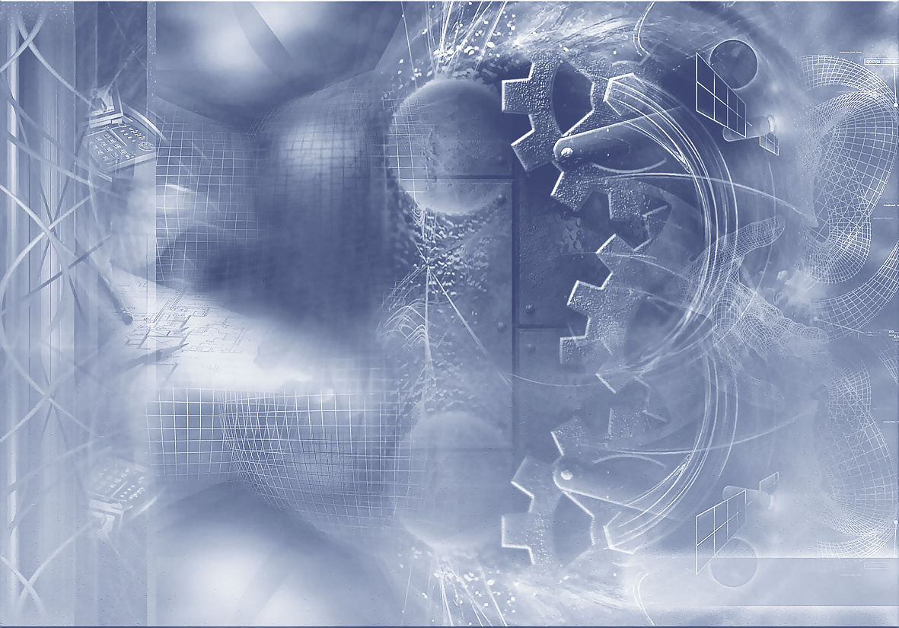

Индустриальный проект на примере ИП-10-01 ВАСО
3.3.1

Slide 2
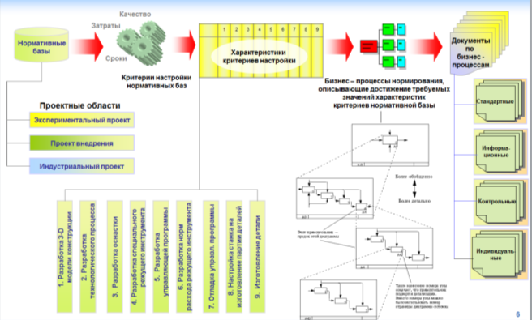
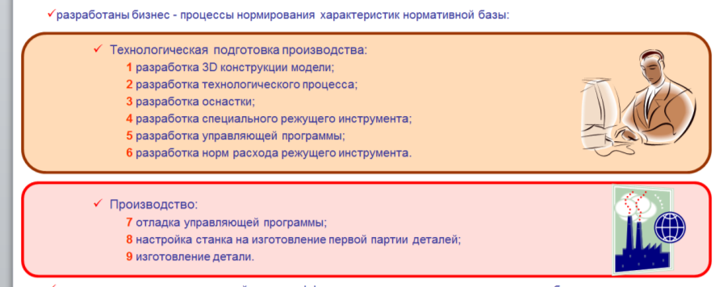
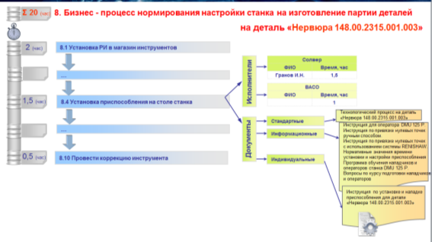
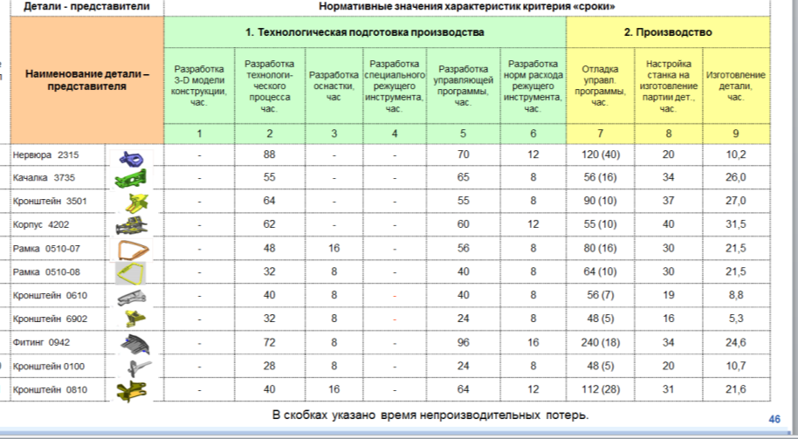
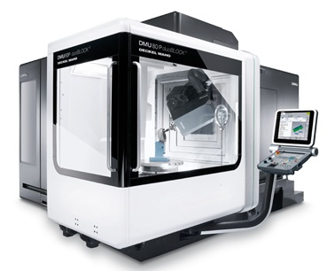
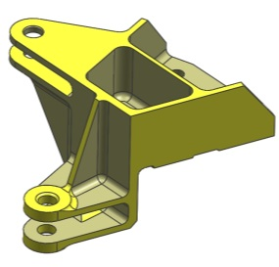
Индустриальный проект на примере ИП-10-01 ВАСО
На основе новых технологий, базирующихся на программном обеспечении NX, технологическом оборудовании с ЧПУ и высокопроизводительном инструменте на предприятии создан действующий прототип системы автоматизированной подготовки производства и производства, обеспечивающий решение следующих задач:
1. Повышение качества изделий за счет:
• высокого постоянства выполняемых на предлагаемом оборудовании размеров, формы и технологических требований чертежа, что сокращает затраты на проведение контрольных операций;
• концентрации операций на одном станке, которая обеспечивает высокую стабильность и качество взаимного расположения поверхностей и конструктивных элементов деталей.
2. Сокращение циклов изготовления деталей за счет:
• сокращения количества технологических операций (разметочных, слесарных, контрольных и т.п.) и, как следствие, времени межоперационного пролёживания;
• сокращения времени на обработку годовой программы деталей на 18 440 часов, что обеспечивает рост годовой производительности труда по штучному времени обработки в 4,2 раза;
• подготовки инструмента вне станка и, как следствие, сокращения времени на межоперационную переналадку оборудования.
3. Сокращение затрат на производство за счет:
• снижения зависимости предприятия от рынка труда на 14 человек;
• условного высвобождения оборудования в количестве 9 единиц;
• экономии электроэнергии на 1 100 000 рублей;
• экономии по заработной плате основных рабочих на 1 850 000 рублей;
• снижения технологической себестоимости на 14 000 000 рублей.
Окупаемость капитальных затрат (через снижение технологической себестоимости изделий) в течение 4 лет.
Дополнительная экономия за счет сокращения времени на внедрение более 2 300 000 руб.

